Slide 1
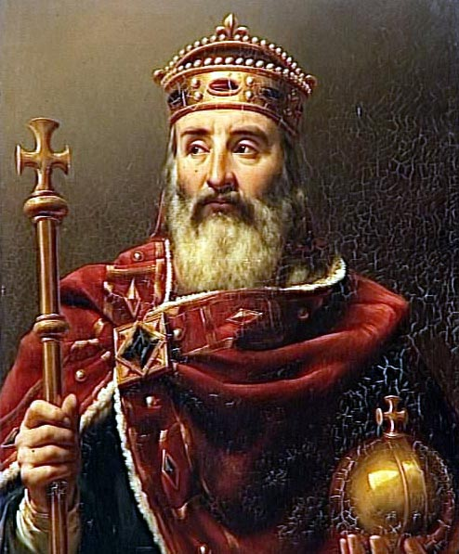
Feodalisme - Hofstelsel

Slide 2
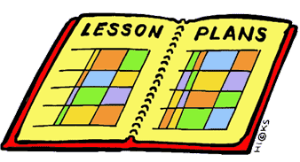
Wat gaan we doen?
Lesdoelen
Vorige les Hofstelsel
Feodalisme
Filmpje
Zelfstandig werken
Afsluiting
Wat gaan we doen?
Lesdoelen
Vorige les
Feodalisme
Filmpje
Zelfstandig werken
Afsluiting

Slide 3
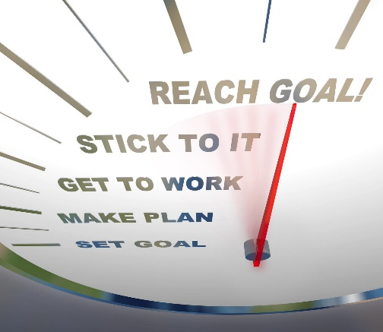
Lesdoelen
Begrippen
Leenheer
Leenman
Vazal
Wat gaan we doen?
Lesdoelen
Vorige les
Feodalisme
Filmpje
Zelfstandig werken
Afsluiting
Aan het eind van de les kunnen jullie uitleggen;
Hoe het feodale stelsel werkt;
Wat de verschillen zijn tussen het hofstelsel en het feodale stelsel;
Wat de overeenkomsten zijn tussen het hofstelsel en het feodale stelsel;
Hoe de stelsels zijn ontstaan;
KA:
10. de vrijwel volledige vervanging in West-Europa van de agrarisch-urbane cultuur door een zelfvoorzienende agrarische cultuur, georganiseerd via hofstelsel en horigheid
11. het ontstaan van feodale verhoudingen in het bestuur

Slide 4
Vorige les
Begrippen
Standen
Horige
Lijfeigene
Domein
Hofstelsel
Agrarisch-urbane samenleving
Agrarische samenleving
Autarkie
Aan het eind van de les kunnen jullie uitleggen;
Wat de gevolgen waren van de val van het WRR;
Wat een standenmaatschappij is;
Wat een domein is en waaruit hij bestaat;
Wat het hofstelsel is;
KA:
10. de vrijwel volledige vervanging in West-Europa van de agrarisch-urbane cultuur door een zelfvoorzienende agrarische cultuur, georganiseerd via hofstelsel en horigheid
11. het ontstaan van feodale verhoudingen in het bestuur
Wat gaan we doen?
Lesdoelen
Vorige les
Feodalisme
Filmpje
Zelfstandig werken
Afsluiting
Bespreken:
Vragen 6, 8 en 9

Slide 5
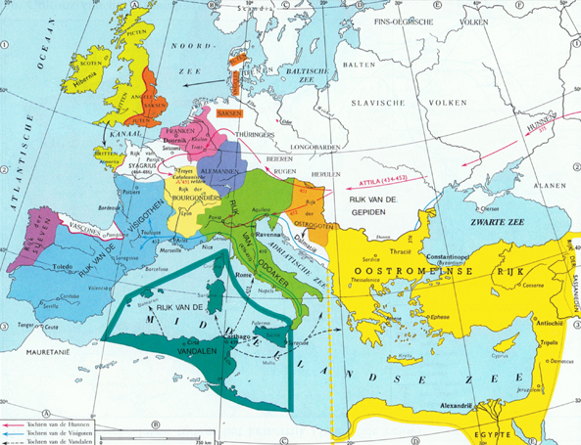
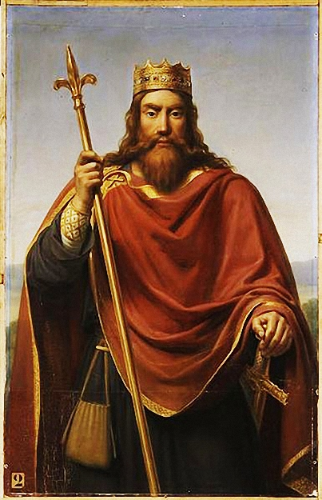
Feodalisme - Clovis
Franken in 358 toestemming te wonen in het WRR
Clovis aan de macht
Volgt in 481 zijn vader op
Bekeerd in 496
Wat gaan we doen?
Lesdoelen
Vorige les
Feodalisme
Filmpje
Zelfstandig werken
Afsluiting

Slide 6
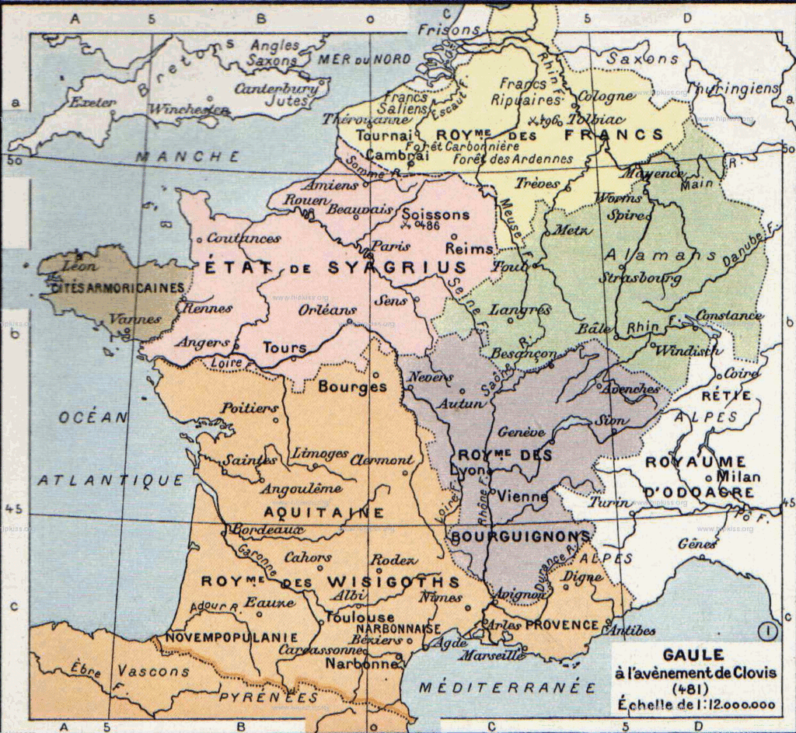
Feodalisme – Frankische Rijk
Wat gaan we doen?
Lesdoelen
Vorige les
Feodalisme
Filmpje
Zelfstandig werken
Afsluiting

Slide 7
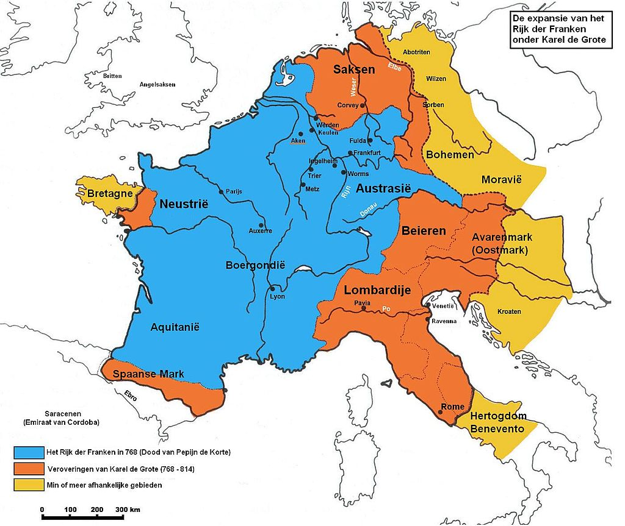
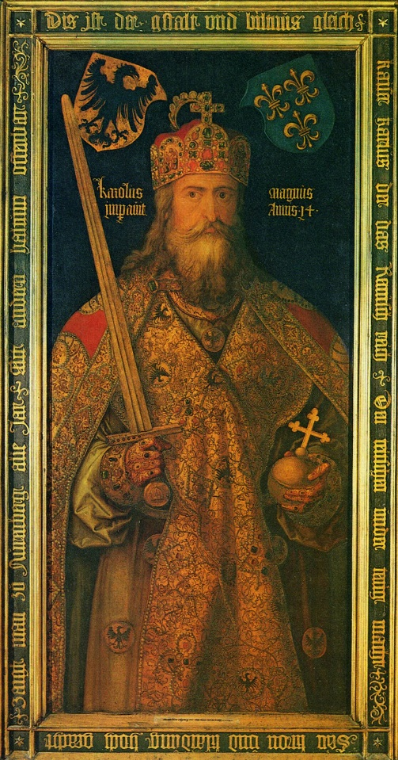
Feodalisme – Karel de Grote
Karel de Grote
Vanaf 768 koning
Stichtte groot Rijk naar beeld van de Romeinen
Wat gaan we doen?
Lesdoelen
Vorige les
Feodalisme
Filmpje
Zelfstandig werken
Afsluiting

Slide 8
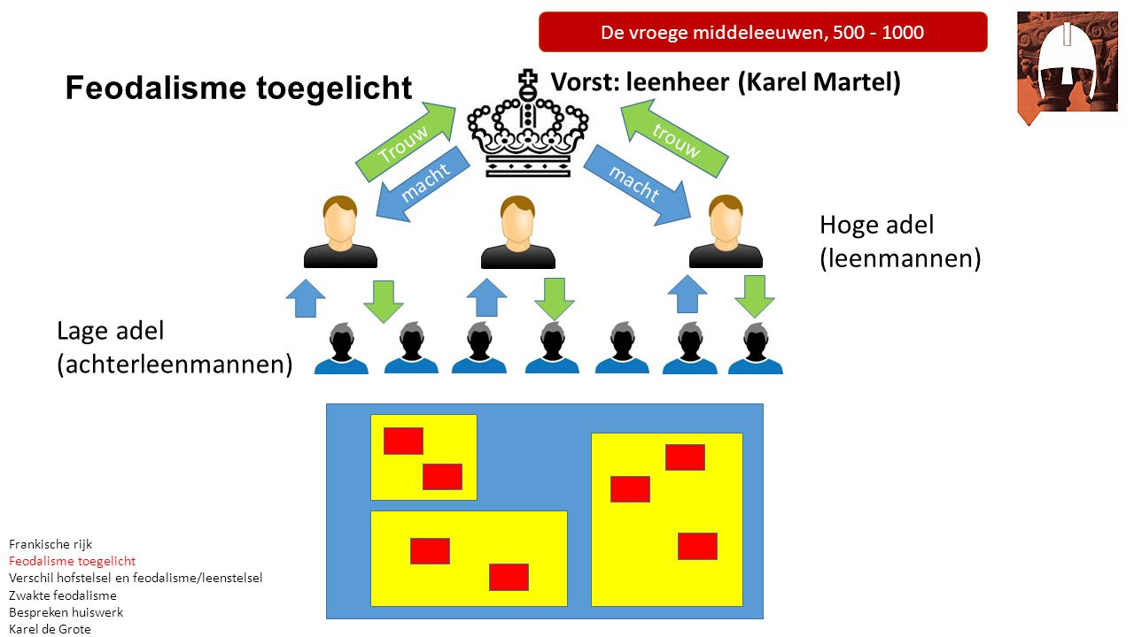
Feodalisme - Hofstelsel
Wat gaan we doen?
Lesdoelen
Vorige les
Feodalisme
Filmpje
Zelfstandig werken
Afsluiting

Slide 9
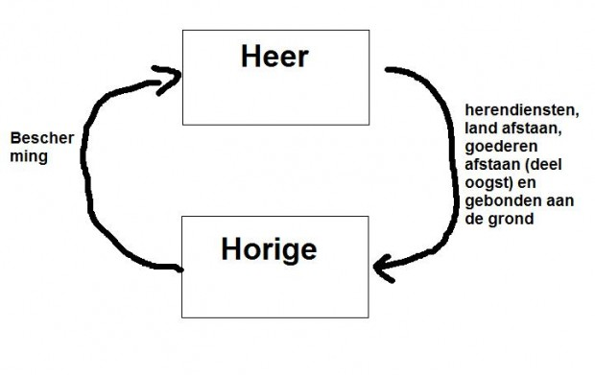
Hofstelsel
Wat gaan we doen?
Lesdoelen
Vorige les
Feodalisme
Filmpje
Zelfstandig werken
Afsluiting

Slide 10
Filmpje
Wat gaan we doen?
Lesdoelen
Vorige les
Feodalisme
Filmpje
Zelfstandig werken
Afsluiting

Slide 11
Afsluiting
Wat gaan we doen?
Lesdoelen
Vorige les
Gevolgen
Standen
Hofstelsel
Zelfstandig werken
Afsluiting
Aan het eind van de les kunnen jullie uitleggen;
Hoe het feodale stelsel werkt;
Wat de verschillen zijn tussen het hofstelsel en het feodale stelsel;
Wat de overeenkomsten zijn tussen het hofstelsel en het feodale stelsel;
Hoe de stelsels zijn ontstaan;
KA:
10. de vrijwel volledige vervanging in West-Europa van de agrarisch-urbane cultuur door een zelfvoorzienende agrarische cultuur, georganiseerd via hofstelsel en horigheid
11. het ontstaan van feodale verhoudingen in het bestuur
Begrippen
Leenheer
Leenman
Vazal
Volgende keer:
Europa wordt Christelijk
Maken:
Vragen 5, 6

